Slide 1


Slide 2
BÖLÜM 4
Finansal Tablo Analizi

Slide 3
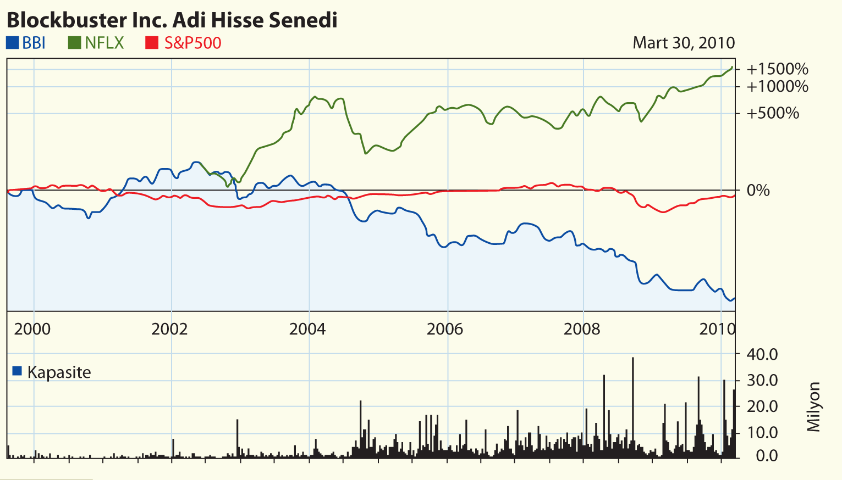
Ocak 2000’den Mart 2010’a Blockbuster'ın S&P 500 ve Netflix’e Göreceli Hisse Performansı

Slide 4
Bir işletmede yönetim işetmenin değerini yükseltmek istiyorsa işletmenin güçlü ve zayıf yönlerini iyi tespit etmeli ve güçlü yönlerinin avantajını kullanıp zayıf yönlerinin dezavantajını ortadan kaldırmalıdır.
Finansal analizin amacı; firmayı aynı endüstrideki diğer firmalarla karşılaştırmak ve firmanın finansal konumundaki trendlerini zaman içinde değerlendirmektir.

Slide 5
Finansal tablolar çeşitli analiz teknikleri kullanılarak analiz edilebilir. Bunlar sırası ile:
Karşılaştırmalı tablolar yöntemi (Yatay analiz),
Dikey yüzdeler yöntemi (Dikey analiz),
Eğilim yüzdeleri yöntemi (Trend analizi),
Oran analizi yöntemi (Rasyo analizi).

Slide 6
1-Karşılaştırmalı Tablolar Yöntemi (Yatay analiz)
Bir işletmenin birden fazla hesap dönemine ait finansal tablolarında yer alan kalemler incelenerek bu kalemlerdeki artış ve azalışların değerlendirilmesini içeren bir analizdir.
Bu yöntem, işletmelerin birbirini izleyen dönemlerindeki finansal tablolarında yer alan kalemlerdeki artış ve azalışların hem tutar, hem de yüzde olarak değerlendirilmesini içeren dinamik bir analizdir.

Slide 7
XYZ Şirketi’nin 2010 ve 2011 Yılları için Karşılaştırmalı
Tablolar Yöntemi ile Bilançosundaki Varlıkların Analizi
Varlıklar (Aktif) | 2010 | 2011 | Artış (TL) | Artış (%) | Azalış (TL) | Azalış (%)
Dönen Varlıklar
Hazır Değerler | 200 | 300 | 100 | %50 | - | -
Ticari Alacaklar | 300 | 200 | - | - | 100 | %33
Stoklar | 300 | 200 | - | - | 100 | %33
Toplam Dönen Varlıklar | 800 | 700 | - | - | 100 | %13
Duran Varlıklar
Maddi Duran Varlıklar | 1200 | 1400 | 200 | %17 | - | -
Maddi Olmayan Duran Varlıklar | 300 | 500 | 200 | %67 | - | -
Toplam Duran Varlıklar | 1500 | 1900 | 400 | %27 | - | -
Toplam Varlıklar | 2300 | 2600 | 300 | %13 | - | -

Slide 8
XYZ Şirketinin 2010 ve 2011 Yılları için Karşılaştırmalı Tablolar Yöntemi ile Bilançosundaki Kaynakların Analizi
Kaynaklar (Pasif) | 2010 | 2011 | Artış (TL) | Artış (%) | Azalış (TL) | Azalış (%)
Kısa Vadeli Yabancı Kaynaklar
Ticari Borçlar | 600 | 400 | - | - | 200 | %33
Diğer Kısa Vadeli Yabancı Kaynaklar | 500 | 300 | - | - | 200 | %40
Toplam Kısa Vadeli Yabancı Kaynaklar | 1100 | 700 | - | - | 400 | %36
Uzun Vadeli Yabancı Kaynaklar | 400 | 500 | 100 | %25 | - | -
Öz Kaynaklar
Ödenmiş Sermaye | 700 | 1000 | 300 | %43 | - | -
Dağıtılmamış Karlar | 100 | 200 | 100 | %100 | - | -
Toplam Öz Kaynaklar | 800 | 1400 | 600 | %75 | - | -
Toplam Kaynaklar | 2300 | 2600 | 300 | %13 | - | -

Slide 9
2. Dikey Yüzdeler Yöntemi
Finansal tabloların tek bir dönem için incelendiği dikey yüzdeler yönteminde tablolardaki her bir hesabın ilgili hesap grubu içindeki payı veya genel toplam içindeki payı hesaplanmaktadır. Bilançonun dikey yüzdeler yöntemi ile analizinde grup toplamı ve genel toplam 100 kabul edilir. Daha sonra, alt hesaplar grup toplamına ve genel toplama oranlanır.

Slide 10
XYZ Şirketinin 2011 Yılı için Dikey Yüzdeler Yöntemi ile Cari Bilançosundaki Varlıkların Analizi
Varlıklar (Aktif) | 2011 | Grup Toplamına Göre Dikey Yüzdeler | Genel Toplama Göre Dikey Yüzdeler
Dönen Varlıklar
Hazır Değerler | 300 | %43 | %12
Ticari Alacaklar | 200 | %29 | %8
Stoklar | 200 | %29 | %8
Toplam Dönen Varlıklar | 700 | %100
Duran Varlıklar
Maddi Duran Varlıklar | 1.400 | %74 | %54
Maddi Olmayan Duran Varlıklar | 500 | %26 | %19
Toplam Duran Varlıklar | 1.900 | %100
Toplam Varlıklar | 2.600 |  | %100

Slide 11
3. Eğilim Yüzdeleri Yöntemi
Uzun bir dönemi analiz ederken eğilim yüzdeleri yöntemi kullanılmaktadır. Eğilim yüzdeleri yönteminde dönem uzadıkça yapılan analiz daha sağlıklı olabilmektedir. Bu analizin minimum beş yıllık finansal tablo verilerini kapsaması gerekir.

Slide 12
3. Eğilim Yüzdeleri Yöntemi
Eğilim yüzdeleri analizi yapılırken temel (baz) bir yıl seçilir ve diğer tüm yıllar seçilen bu temel yıldaki hesaplara oranlanır. Bu analiz yönteminde seçilen temel yılda olağandışı değişikliklerin (ekonomik kriz gibi) olmaması gerekir.

Slide 13
3. Eğilim Yüzdeleri Yöntemi
XYZ Şirketinin 2006-2011 Yıllarındaki Varlık Kalemleri
Varlıklar (Aktif) | 2006 | 2007 | 2008 | 2009 | 2010 | 2011
Dönen Varlıklar
Kasa | 200 | 300 | 400 | 500 | 600 | 700
Ticari Alacaklar | 300 | 200 | 300 | 400 | 500 | 600
Stoklar | 300 | 200 | 400 | 600 | 800 | 800
Toplam Dönen Varlıklar | 800 | 700 | 1.100 | 1.500 | 1.900 | 2.100
Duran Varlıklar
Maddi Duran Varlıklar | 1.200 | 1.400 | 1.600 | 1.800 | 2.000 | 2.200
Maddi Olmayan Duran Varlıklar | 300 | 500 | 700 | 900 | 1.100 | 1.200
Toplam Duran Varlıklar | 1.500 | 1.900 | 2.300 | 2.700 | 3.100 | 3.400
Toplam Varlıklar | 2.300 | 2.600 | 3.400 | 4.200 | 5.000 | 5.500

Slide 14
4. Eğilim Yüzdeleri Yöntemi
Varlıklar (Aktif) | 2006 | 2007 | 2008 | 2009 | 2010 | 2011
Dönen Varlıklar
Kasa | %100 | %150 | %200 | %250 | %300 | %350
Ticari Alacaklar | %100 | %67 | %100 | %133 | %167 | %200
Stoklar | %100 | %67 | %133 | %200 | %267 | %267
Toplam Dönen Varlıklar | %100 | %88 | %138 | %188 | %238 | %263
Duran Varlıklar
Maddi Duran Varlıklar | %100 | %117 | %133 | %150 | %167 | %183
Maddi Olmayan Duran Varlıklar | %100 | %167 | %233 | %300 | %367 | %400
Toplam Duran Varlıklar | %100 | %127 | %153 | %180 | %207 | %227
Toplam Varlıklar | %100 | %113 | %148 | %183 | %217 | %239

Slide 15
4. Oran Analizi
Gelir tablosu ve bilanço gibi finansal tablolardaki iki hesap kalemi arasındaki basit matematiksel ilişkiye finansal oran denilmektedir. Hesaplanan finansal oran tek başına bir anlam ifade etmez.
Oran analizi yönteminde amaç iki kalem arasındaki matematiksel ilişkinin ortaya konularak bunun ne anlama geldiğinin yorumlanmasıdır.

Slide 16
4. Oran Analizi
Oran analizi yöntemi; işletmenin mevcut oranlarının geçmiş yıllar ile işletmenin faaliyet gösterdiği endüstri kolundaki rakip işletmelerin oranları ile ve eğer varsa standart oran değerleri ile karşılaştırılması ve bunun sonucundaki olumlu veya olumsuz sapmaların nedenleri üzerinde detaylı olarak durulmasını içerir.

Slide 17
4. Oran Analizi
Oranlar, finansal tablo analizlerini değerlendirmemize yardımcı olur. Örneğin, 2011 sonunda Allied Food Products’ın 1.060 milyon dolar borcu vardı ve borcunun faizi 88 milyon dolardı, Midwest Products’ın ise, 52 milyon dolar borcu ve 4 milyon dolar
borç faizi vardı. Bu durumda hangi şirket daha güçlüdür?

Slide 18
4. Oran Analizi
Bir işletmenin bilanço ve gelir tablosu kalemlerinin analizinde kullanılan oranları beş grupta sınıflandırmak mümkündür:
Likidite Oranları,
Varlık Yönetim Oranları (Faaliyet Oranları / Etkinlik veya Verimlilik Oranları),
Borç Yönetim Oranları (Mali Yapı / Kaldıraç Oranları),
Karlılık Oranları,
Borsa veya Piyasa Performansını Değerlendirme Oranları.

Slide 19
1-Likidite Oranları
Likit bir varlık piyasada ticarete konu olan ve o anki piyasa değeri ile kolayca nakde çevrilebilen varlıkları ifade eder.
Likidite Oranları firma borçlarının vadesi geldiğinde ödenip ödenemeyeceğini bize gösteren oranlardır.
Likidite Oranları: Bir firmanın nakit ve dönen varlıkları ile kısa vadeli yükümlülükleri arasındaki ilişkiyi gösteren orandır.

Slide 20
1-Likidite Oranları
Cari Oran
Likidite veya Asit Test Oranı
Nakit oran (Hazır Değerler Oranı)

Slide 21
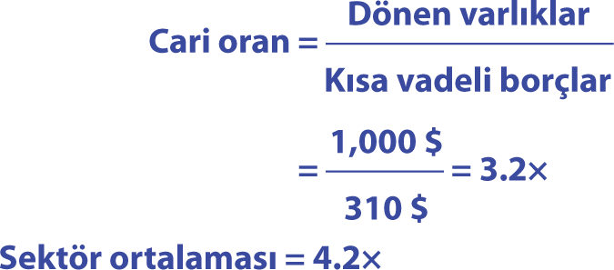
1-Likidite Oranları
a-Cari Oran
Cari oran, dönen varlıkların kısa vadeli yabancı kaynaklara bölünmesi ile elde edilir. Cari oranın yüksek olması, bir işletmenin vadesi en fazla bir yıl olan kısa vadeli borçlarını en fazla bir yıl içerisinde nakde çevrilebilecek dönen varlıkları ile ödeyebilme gücünün yüksek olması anlamına gelir.

Slide 22
1-Likidite Oranları
1-a Cari Oran
Yüksek cari oran, şirketin fazla nakit varlığa sahip olduğunu gösterirken satışlara oranla yüksek bir stoğa sahip olduğunu ve varlıkların iyi yönetilmediğini de gösterebilir. Dolayısıyla şirketin performansı ile ilgili bir yargıya varmak için pek çok oranı birlikte incelemek gerekir.

Slide 23

1-Likidite Oranları
2-b Likidite (Asit -Test) Oranı
Likidite oranı, Dönen Varlıklardan Stokların çıkarılıp Kısa Vadeli Borçlara bölünmesi ile bulunur.
Likidite Oranı = $\frac{Dönen Varlıklar−Stoklar}{Kısa Vadeli Borçlar}$
Likidite oranın hesaplanmasında amaç daha az likit özelliğe sahip stokları dönen varlıklardan çıkararak, işletmenin kısa süreli borç ödeyebilme yeteneğinin daha likit varlıklar ile hesaplanması ve daha gerçekçi sonuçlar elde edilmesidir.

Slide 24
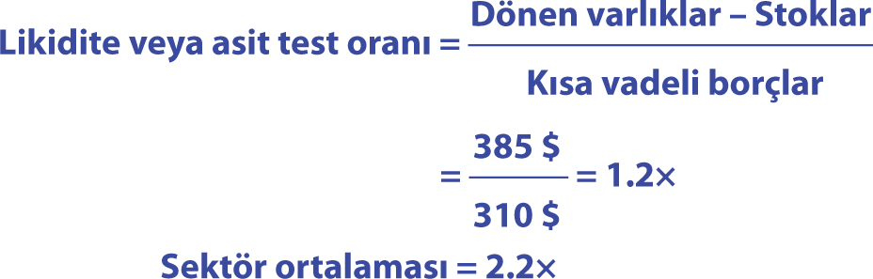
1-Likidite Oranları
2-bLikidite veya Asit Test Oranı

Slide 25

1-Likidite Oranları
3c-Nakit oran (Hazır Değerler Oranı)
Nakit oran bir işletmenin satışlarının durması ve alacaklarını tahsil edememesi halinde kısa vadeli borç ödeme yeteneğini veya gücünü göstermektedir.
Nakit oran = $\frac{Hazır Değerler + Mankul Kıymetler}{Kısa Vadeli Yabancı Kaynaklar}$

Slide 26
2-Varlık Yönetim Oranları
İşletmenin varlıklarını nasıl etkili bir biçimde yönettiğini ölçen oranlardır. Bu oranlar şu soruları yanıtlar:
1-Cari ve planlanan satışlar göz önüne alındığında varlıkların miktarı uygun mudur?
2- Varlık miktarı çok mudur az mıdır?

Slide 27
2-Varlık Yönetim Oranları
Stok Devir Hızı
Satışların Kalış Süresi
Duran Varlık Devir Hızı
Aktif Devir Hızı

Slide 28
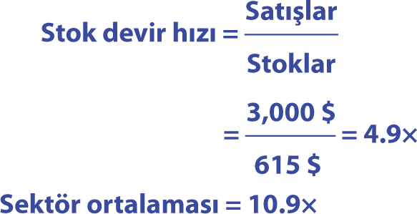
2-Varlık Yönetim Oranları
2-a Stok Devir Hızı
Bu oran satışların stoklara bölünmesi ile bulunur. Bu oran bize satışların yıl
içerisinde kaç kez devir ettiğini gösterir.

Slide 29
2-Varlık Yönetim Oranları
2-b Satışların Kalış Süresi ( Alacak tahsil Süresi)
Satışların kalış süresi şirketin satış yaptıktan sonra, tahsilat gerçekleşinceye kadar beklemesi gereken ortalama süreye işaret etmektedir.
Bu oran, alacak hesapların ortalama günlük satışlara bölünmesiyle hesaplanır, böylece kaç günlük satışın alacaklarda bağlı olduğu hesaplanır.

Slide 30
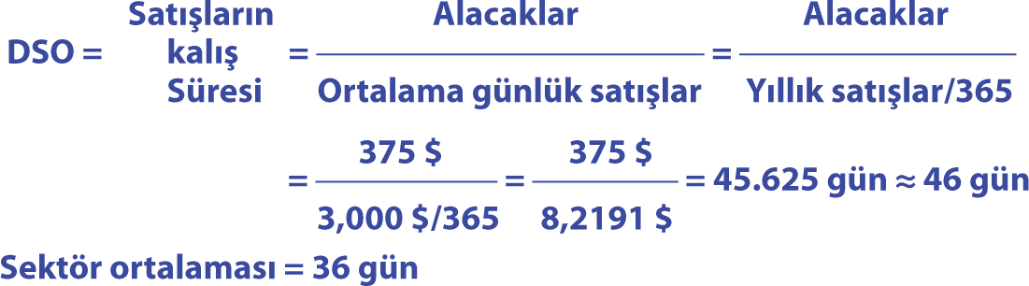
2-Varlık Yönetim Oranları
2-b Satışların Kalış Süresi

Slide 31
2-Varlık Yönetim Oranları
2-c Duran Varlıklar Devir Hızı
Satışların net duran varlıklara bölünmesi ile bulunan bu oran bize firmanın tesis ve teçhizatının ne ölçüde etkili kullanıldığını gösterir

Slide 32
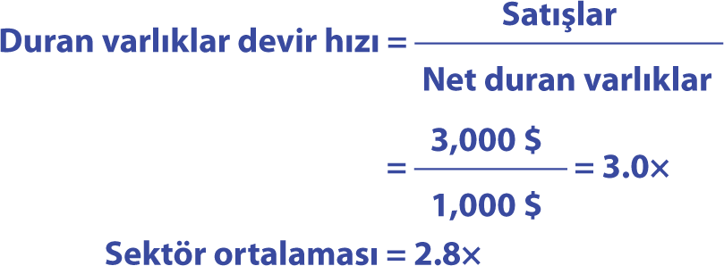
2-Varlık Yönetim Oranları
2-c Duran Varlıklar Devir Hızı

Slide 33
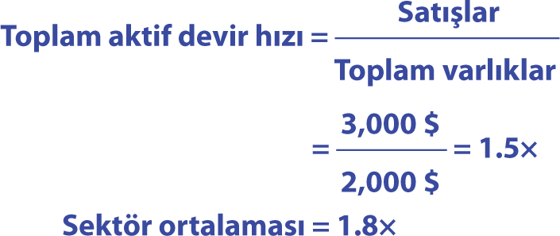
2-Varlık Yönetim Oranları
2-d Toplam Aktif Devir Hızı
Aktif Devir Hızı, şirket varlıklarının devir hızını ölçmektedir. Satışların toplam varlıklara bölünmesi ile bulunur

Slide 34
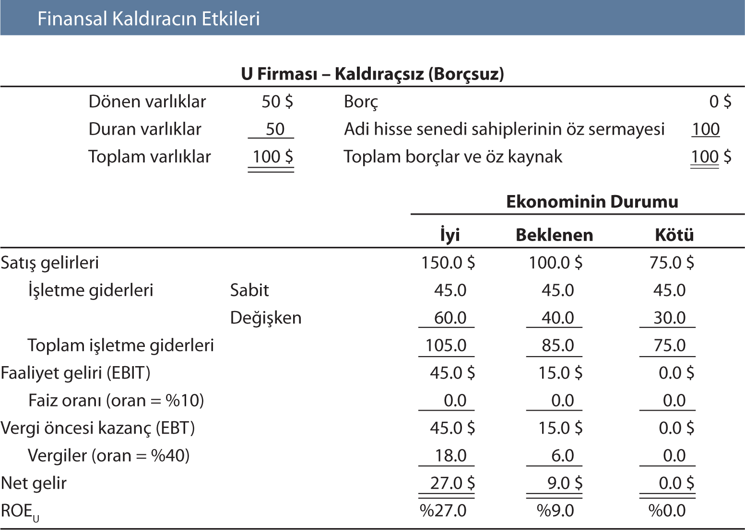
3-Borç Yönetim Oranları
Not: Şeklin devamı diğer slaytta yer almaktadır.

Slide 35
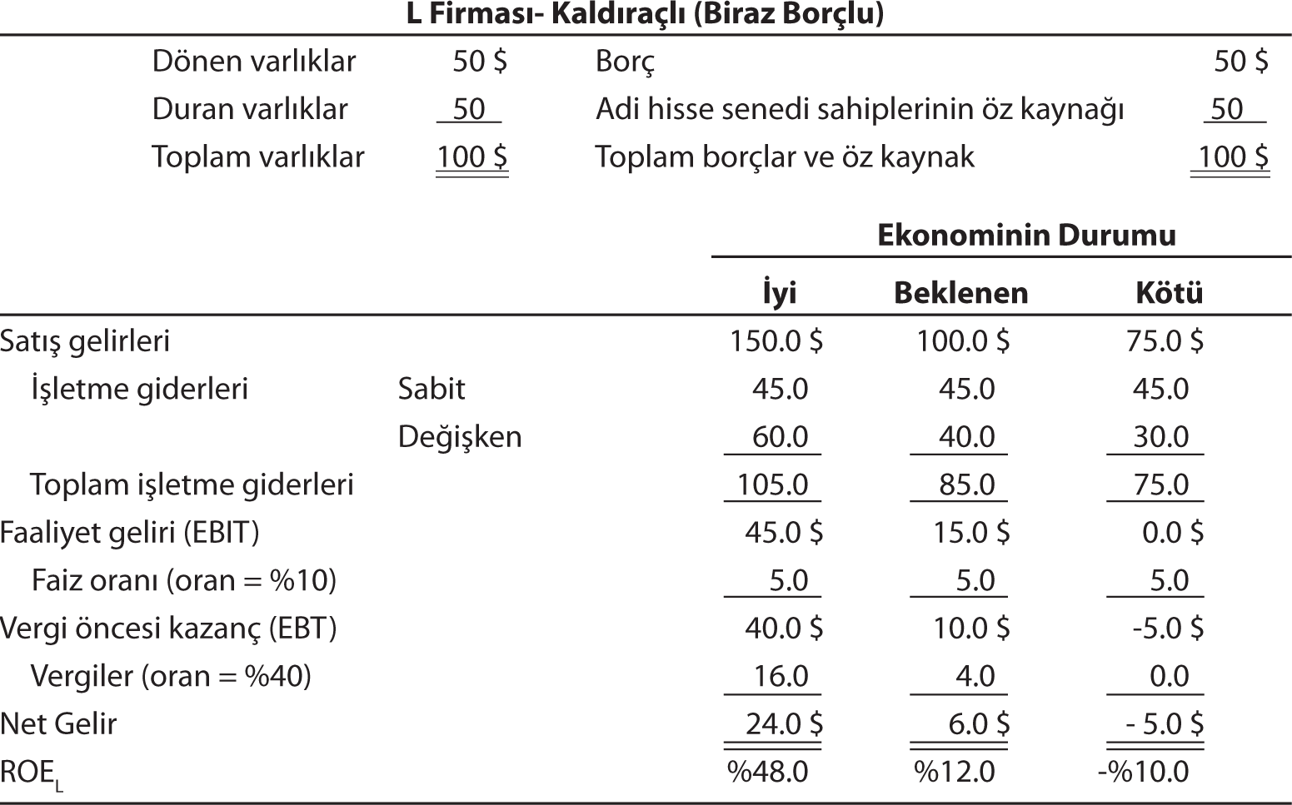
3-Borç Yönetim Oranları

Slide 36
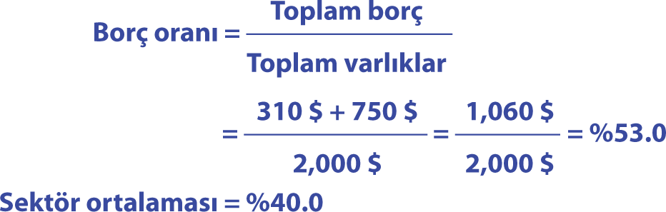
3-Borç Yönetim Oranları
3-a Toplam Kazanç-Toplam Borç
Toplam varlıkların toplam borca oranlamasıyla bulunur. Varlıkların ne kadarının borçla sağlandığını gösterir.

Slide 37
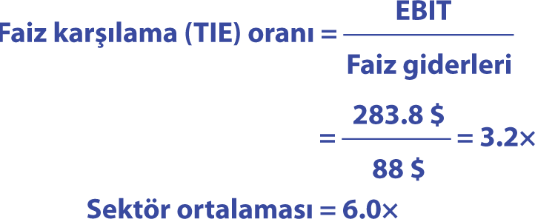
3-Borç Yönetim Oranları
3-b Faiz Karşılama Oranı
Faiz ve vergi öncesi kazançların faiz ödemelerine oranıdır.

Slide 38
4-Kârlılık Oranları
Karlılık oranları bir firmanın faaliyetleri sonucunda ulaştığı başarının ölçülmesini sağlar. Karlılık oranları bir firmanın almış olduğu yatırım ve finansman kararlarının ne derece uygun sonuçlar ürettiğini gösterir
Faaliyet Marjı
Kâr Marjı
Toplam Aktif Getirisi
Temel Kazanma Gücü (BEP) Oranı
Öz Kaynak Getirisi

Slide 39
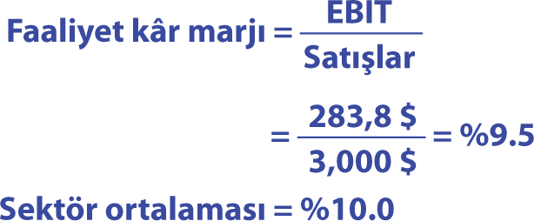
4-Kârlılık Oranları
4-a Faaliyet Marjı
Faaliyet gelirinin satışlara bölünmesi ile elde edilen orandır. Bu oran satıştan kazanılan
her dolar için elde edilen işletme karını gösterir.

Slide 40
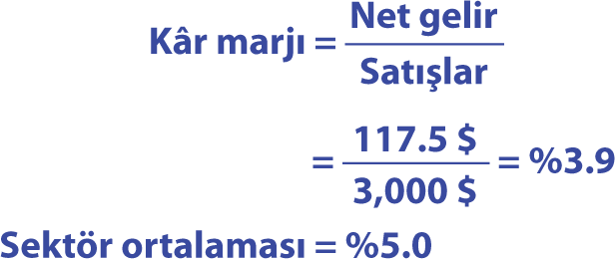
4-Kârlılık Oranları
4-b Kâr Marjı
Bu oran net gelirin satışlara bölünmesi ile elde edilir.

Slide 41
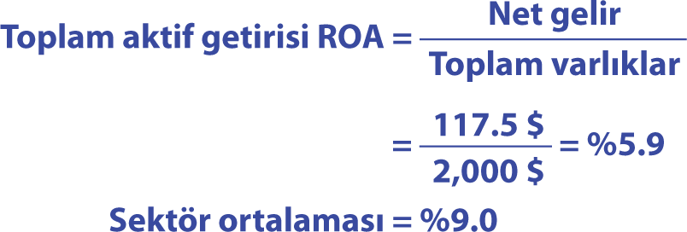
4-Kârlılık Oranları
4-c Toplam Aktif Getirisi (ROA)
Bu oran net gelirin toplam varlıklara bölünmesi ile bulunur.

Slide 42
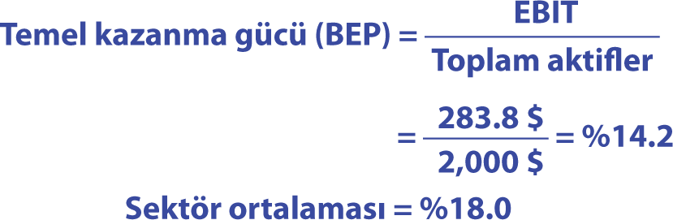
4-Kârlılık Oranları
4-d Temel Kazanma Gücü (BEP) Oranı
Bu oran firma varlıklarının faaliyet geliri yaratma gücünü göstermektedir ve faaliyet gelirinin(EBIT) toplam varlıklara bölünmesi ile bulunur.

Slide 43
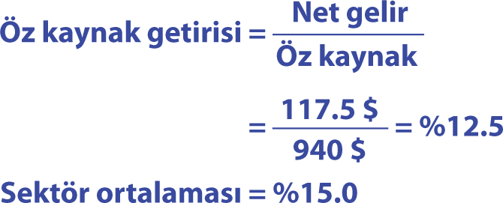
4-Kârlılık Oranları
4-e Öz Kaynak Getirisi (ROE)
Bu oran, net gelirin öz kaynağa oranlanması ile elde edilir ve hissedarların yatırımlardan elde ettikleri geliri gösterir

Slide 44
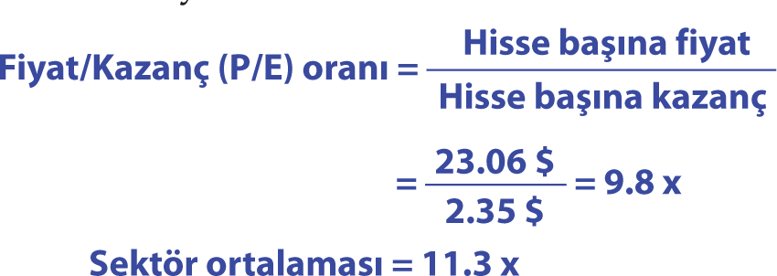
5-Piyasa Değeri Oranları
5-a Fiyat/Kazanç Oranı
Bu oran bir firmanın hisse senetlerinin kazançlarının kaç katına satıldığını göstermektedir. Yatırımcıların hisse başına düşen kârına karşılık hisse başına ödedikleri fiyatı göstermektedir.

Slide 45
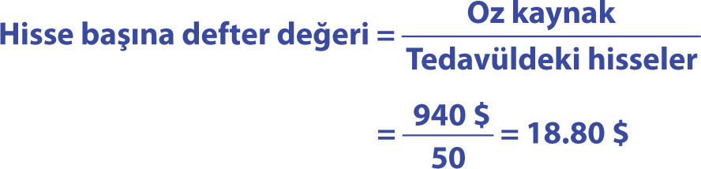
5-Piyasa Değeri Oranları
5-b Piyasa/Defter Oranı
Piyasa değeri / defter değeri oranı (PD/DD), bir firmanın 1 TL öz kaynak (defter) değerine piyasanın kaç katı TL ödemeye razı olduğunu gösterir.

Slide 46
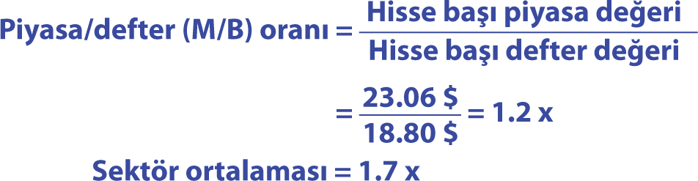
5-Piyasa Değeri Oranları
5-b Piyasa/Defter Oranı

Slide 47

5-Piyasa Değeri Oranları
5-c Hisse Başına Kazanç Oranı
Pay başına kazanç oranı (E_{o}) firmanın her bir hisse senedi başına ne kadar kâr elde ettiğini gösterir ve bu oranın yüksek olması istenir.
Hisse Başına Kazanç Oranı $=\frac{Dönem Net Karı}{Hisse Senedi Sayısı}$

Slide 48
ORANLARI BİRBİRİNE BAĞLAMAK: DuPONT DENKLEMİ
I. Dünya Savaşı yıllarında ilk kez Du Pont Şirketi tarafından oranlar arasındaki ilişkiler analiz edilmiştir. Bu nedenle analiz Du Pont tekniği olarak adlandırılmaktadır. Bugün Du Pont sistemi geniş bir uygulama alanına sahiptir.
Du Pont sistemi aktif devir hızı ile net kâr marjını bir araya getirmekte ve bu oranlar arasındaki karşılıklı etkinin, bir işletmenin kârlılığını nasıl etkilediğini ortaya koymaktadır.

Slide 49
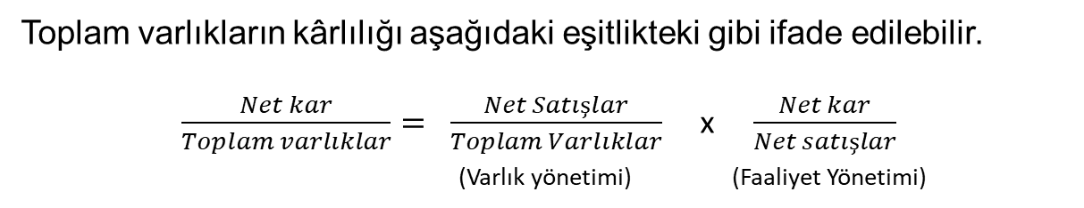
ORANLARI BİRBİRİNE BAĞLAMAK: DuPONT DENKLEMİ
Toplam varlıkların kârlılığı aşağıdaki eşitlikteki gibi ifade edilebilir.
$\frac{Net kar}{Toplam varlıklar}= \frac{Net Satışlar}{Toplam Varlıklar}$ x $\frac{Net kar}{Net satışlar}$
(Varlık yönetimi) (Faaliyet Yönetimi)
Bu eşitlikte görüldüğü üzere, toplam varlıkların kârlılığı iki unsura bağlı olmaktadır:
Her bir liralık varlıkla kaç liralık satış yapıldığına ve
İşletmenin toplam satışlar üzerinden ne kadar kazandığına.

Slide 50
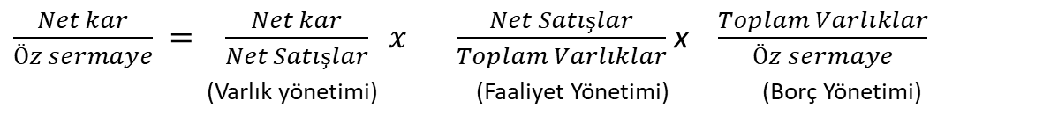
ORANLARI BİRBİRİNE BAĞLAMAK: DuPONT DENKLEMİ
Oranlar arasındaki ilişkilerden hareketle öz sermayenin kârlılık (ÖSK) analizi ise şu şekilde yapılabilir:
$\frac{Net kar}{Öz sermaye} = \frac{Net kar}{Net Satışlar} x \frac{Net Satışlar}{Toplam Varlıklar}$ x $\frac{Toplam Varlıklar}{Öz sermaye}$
(Varlık yönetimi) (Faaliyet Yönetimi) (Borç Yönetimi)

Slide 51
ORANLARI BİRBİRİNE BAĞLAMAK: DuPONT DENKLEMİ
Eşitlikten görüldüğü üzere öz sermayenin kârlılığı;
Faaliyetlerin kârlılığına (net kâr marjıyla ölçülen),
Varlıkların kullanım etkinliğine (varlık devir hızıyla ölçülen),
Finansal kaldıraca (öz sermaye çarpanıyla ölçülen) bağlı olarak değişmektedir.

Slide 52

ORANLARI BİRBİRİNE BAĞLAMAK: DuPONT DENKLEMİ
Varlıklar/Öz Sermaye oranına öz sermaye çarpanı denir. Öz sermaye çarpanı ne kadar büyükse öz sermaye kârlılığı da o kadar büyür. Borçlanmanın öz sermaye kârlılığı üzerindeki bu etkisine finansal kaldıraç etkisi denir. Eşitliğin en sağındaki çarpan yeniden düzenlendiğinde;
$\frac{Toplam Varlıklar}{Öz sermaye}$ = $\frac{Toplam Varlıklar}{Toplam varlıklar− Borçlar}$

Slide 53
ORANLARI BİRBİRİNE BAĞLAMAK: DuPONT DENKLEMİ
ÖSK eşitliğine bakıldığında anlaşılacağı üzere, borç oranı arttığı ölçüde öz sermayenin kârlılığı da artacaktır. Eğer negatif bir kârlılık (zarar) söz konusu ise, borç oranı arttıkça zarar da o oranda artacaktır. Du Pont sisteminin üstünlüğü, bunun kârlılık, etkinlik ve finansal kaldıraç gibi üç ayrı unsur üzerine odaklanmış olmasında yatar. Kârlılık, etkinlik ve finansal kaldıraç finansal analizin önemli bir bölümünü oluşturur. Bu yaklaşımın zayıf yönü ise ele alınan muhasebe verileriyle işletmenin başarısı ve beklenen nakit akışlarının riski, zamanlanması ve büyüklüğü arasında doğrudan bir bağın kurulmasını sağlamamasıdır.

Slide 54
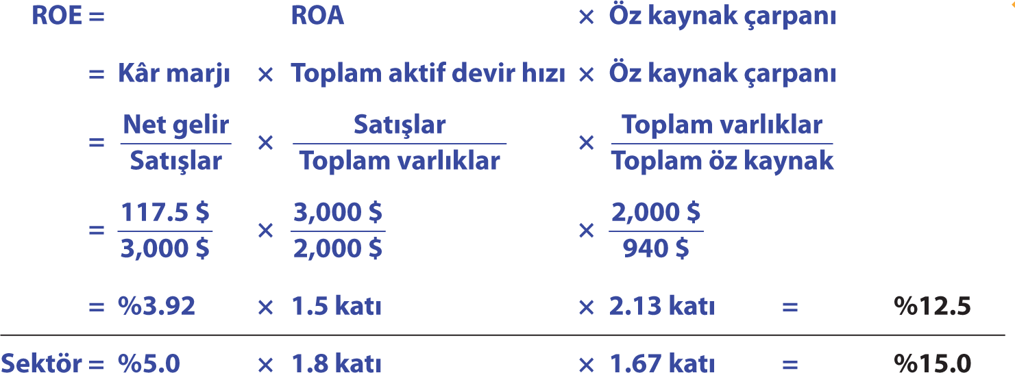
ORANLARI BİRBİRİNE BAĞLAMAK: DuPONT DENKLEMİ

Slide 55
ROE’NİN YANLIŞ KULLANIMI
ROE; önemli bir performans ölçüsüdür, biliyoruz ki yöneticiler, hissedarlarının servetini en üst düzeye çıkarmak için uğraş sarf eder. Bir firmanın ROE'sini iyileştirmek için bir adım atması, hissedarların servetinin de artacağı anlamına gelmekte midir?
Yanıt, “Her zaman değil.” şeklindedir.

Slide 56
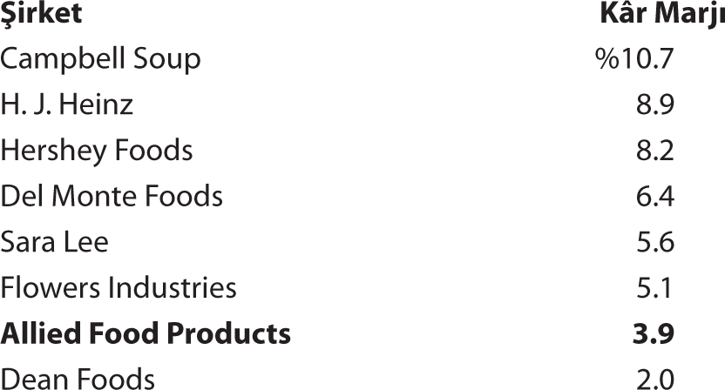
PERFORMANSI DEĞERLENDİRMEK İÇİN FİNANSAL ORANLAR KULLANMAK

Slide 57
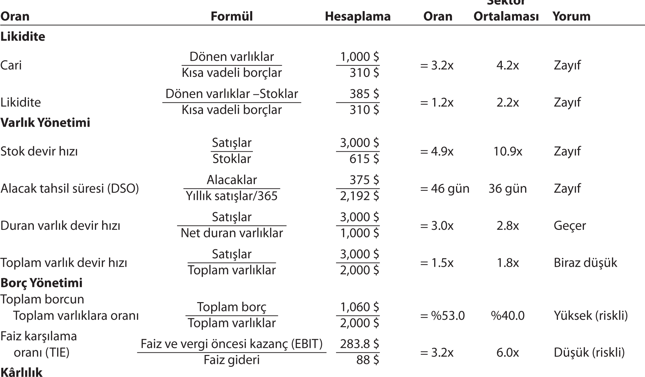
Allied Food Products: Finansal Oranların Özeti (Milyon Dolar)
Not: Şeklin devamı diğer slaytta yer almaktadır.

Slide 58
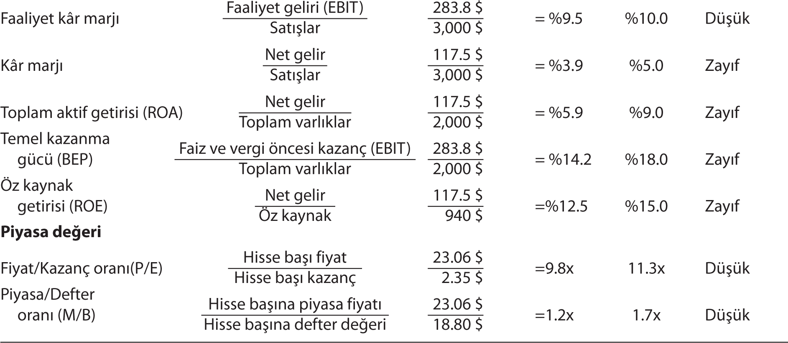

Slide 59


